Slide 1

Модуль прогноза курса акций и дивидендов
Флюгер

Slide 2
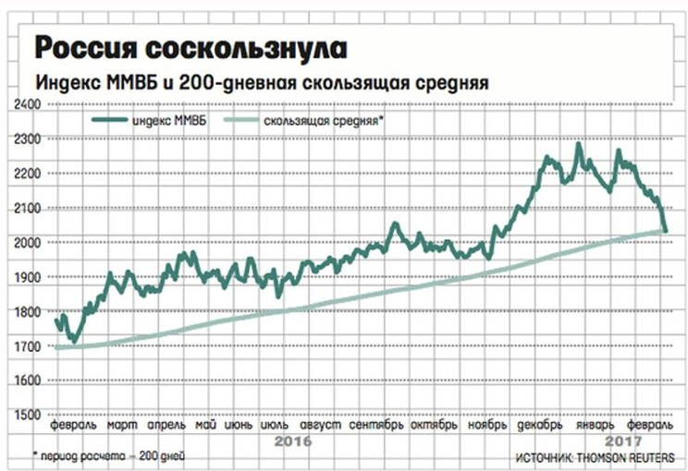

Slide 3
Прототип

Slide 4
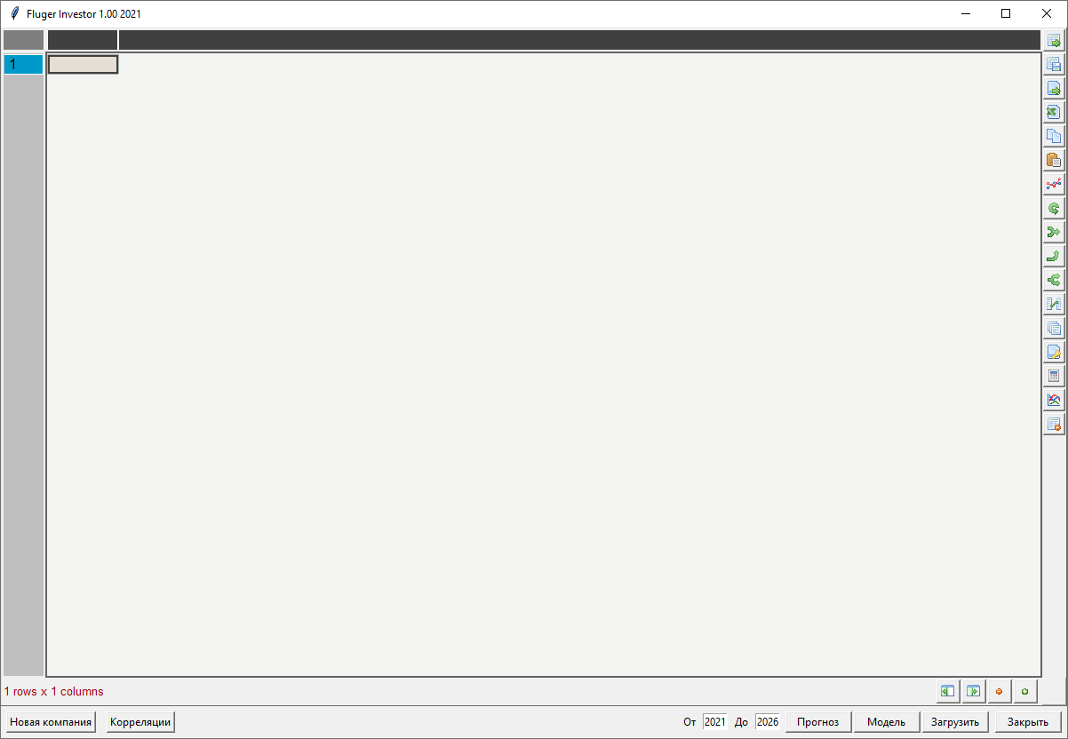
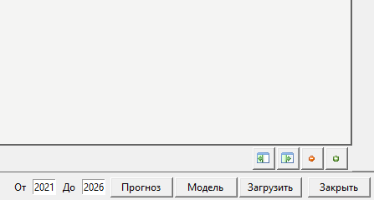

Slide 5
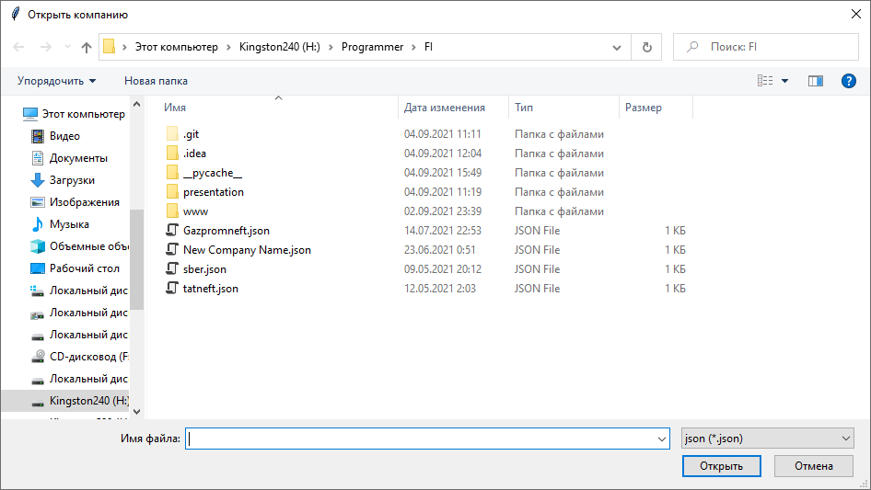

Slide 6
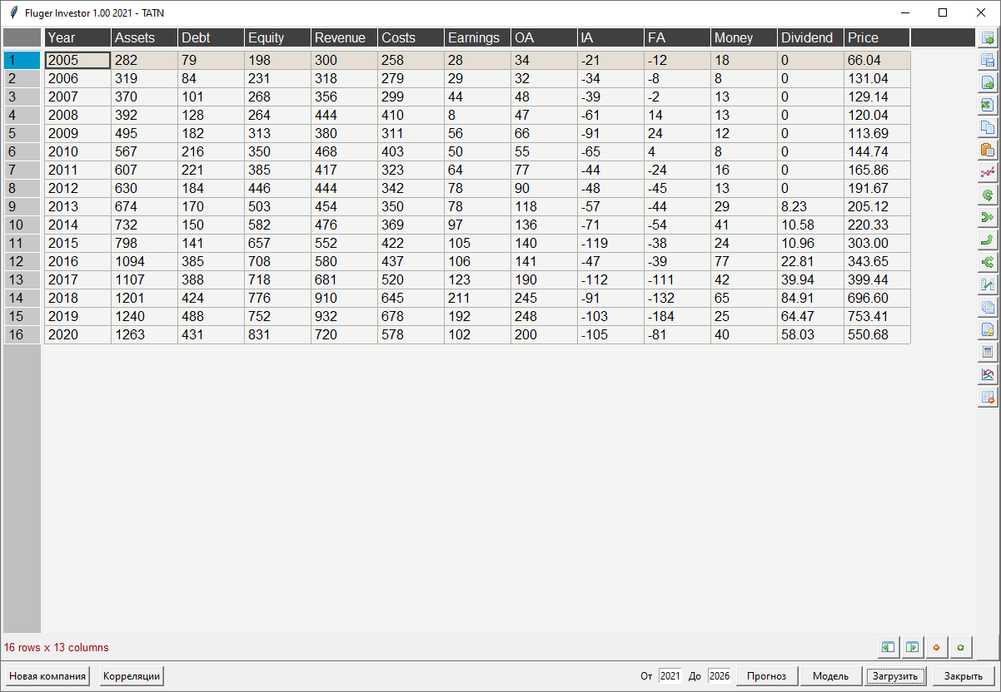

Slide 7
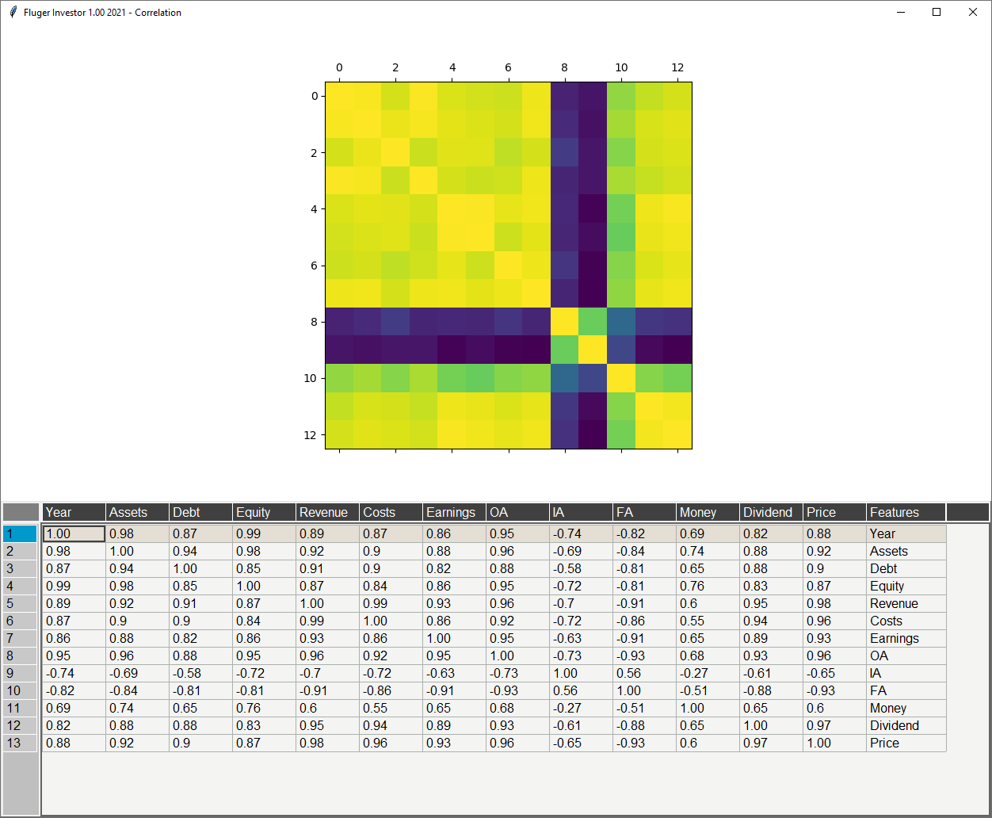

Slide 8
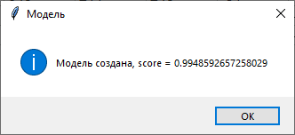

Slide 9
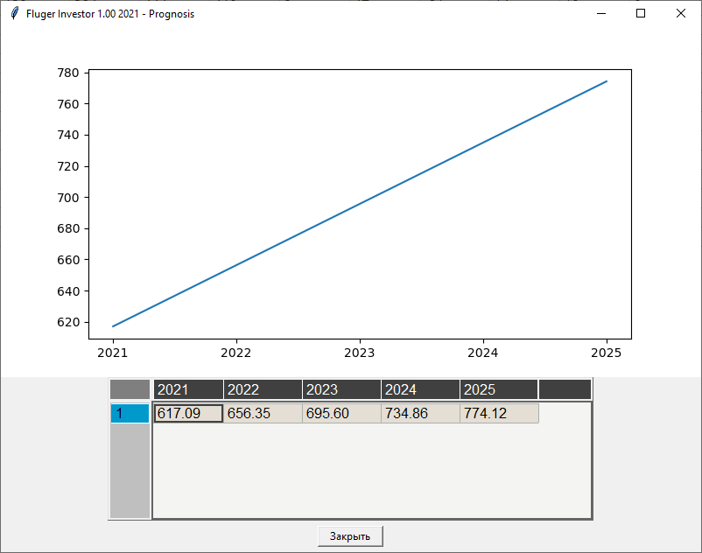

Slide 10
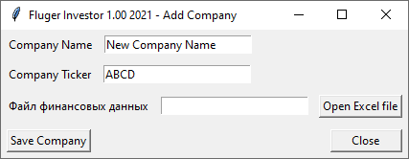

Slide 11
Решено
Построена система построения прогноза ключевых финансовых и производственных показателей компаний
Реализованы модели машинного обучения для прогнозирования среднегодовой или среднеквартальной цены акций
Интерфейс для стационарного ПК и веб-интерфейс, серверная часть

Slide 12
Технологии
Frontend: JS, Vue.js, Vuetify, ApexChart
Backend: Python, FastAPI, SQLite, Uvicorn
Machine Learning: Python, Scikit Learn

Slide 13
Реализация
Команда
MVP
Тесты
Бета
Фокус-группы
Доработка
Релиз
6 месяцев / 3 млн. р.

Slide 14
Новаторские идеи
Прогнозируем с помощью искусственного интеллекта не только цены, но и прочие показатели, например, дивиденды
Оцениваем риск как изменчивость показателей компании, а не цены акций
Держим курс на доказательное инвестирование, т.е. каждая инвестиционная идея должна получить статистическое подтверждение и за счет этого рост качества наших услуг для клиентов

Slide 15
Данные
Публичные отчеты компаний:
О прибылях и убытках
Балансовый
О движении денежных средств
Производственные показатели
Дивиденды

Slide 16
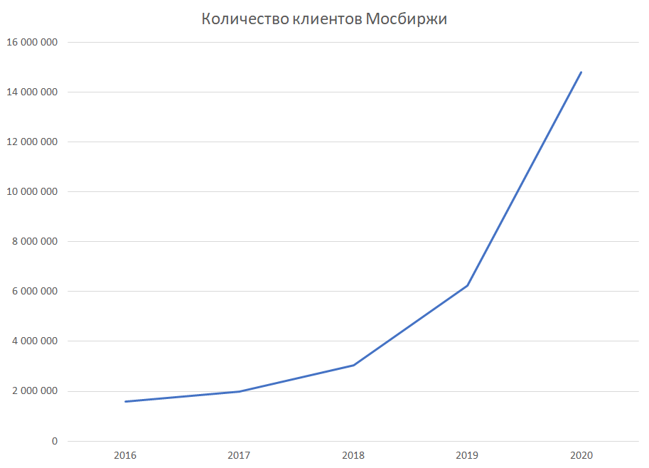

Slide 17
Экономический эффект
До миллиона клиентов в год можно привлечь
Средний размер сделки 55,3 тыс. р.
Активных клиентов около 10-15% от общего числа
Порядка 2 млн. р. комиссии с каждой сделки всех активных клиентов в месяц

Slide 18
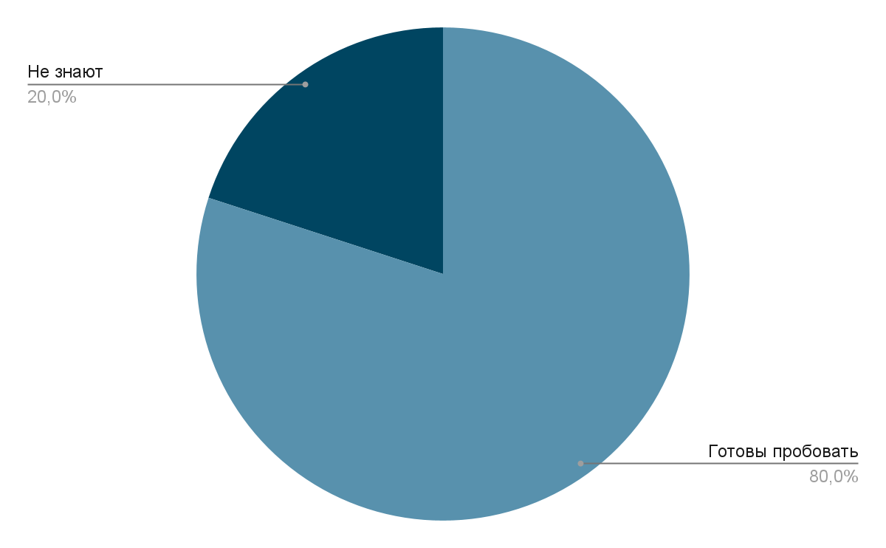
Опрос

Slide 19
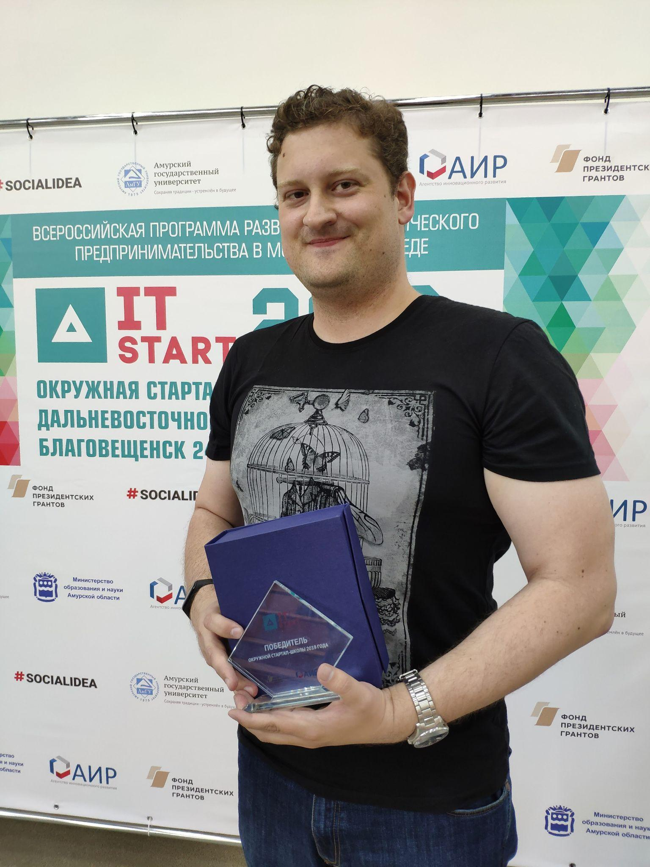


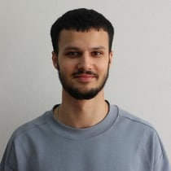

Команда
Андрей Ягелло
AI/ML, team lead
Даниил Сосинский
frontend
Иван Бондарев
design
Максим Виксна
backend
Данила Бондаренко
frontend
Telegram: @andyjagello
E-mail: jagello@list.ru
Phone: +79248412711

